Slide 1
◆
SWING CORTEX
レッスンの質を、
店舗の“資産”に。
ゴルフスクールのためのコーチング・アシスタント
症状を選ぶだけで、その店のメソッドに沿った原因・対処・ドリル・お客様への説明。
レッスンコメントは、その店の言葉でAIが下書き。使うほど強くなる“堀”。
iPad / PC 対応
導入・営業ガイド ＆ 操作マニュアル

Slide 2
WHY SWING CORTEX
なぜ、いま必要なのか
「良いレッスンをした」が、店の力として残っていますか？
✕
時間が奪われる
レッスン後のコメント作成が負担。1件ずつ言葉を考え、日々の業務を圧迫。
✕
属人化する
ベテランの見立てとドリルが個人の頭の中。新人はゼロから手探りで育つ。
✕
資産が流出する
積み上げたノウハウがコーチの退職とともに消える。店には残らない。
SWING CORTEX · コーチング・アシスタント
2

Slide 3
WHAT IT DOES
できること — 3つの柱
1
2
3
症状別対処法
AIレッスンコメント
使うほど賢くなる
症状を選ぶと 原因→対処→ドリル→お客様への説明 が即表示。球筋・体の動き・状況別に整理。新人でもベテランの見立てを再現。
気づきを一言入れるだけで、その店の文体・ドリル名で詳しい下書き。整形版／自然な文章を分けてコピー。
過去コメントを取り込むほどAIが店の言い回しに近づく。傾向はインサイトで可視化し教育に還元。
SWING CORTEX · コーチング・アシスタント
3

Slide 4
THE MOAT
最大の差別化 — その店だけのメソッド
御社が実際に書いてきたレッスンコメントを解析し、その店のメソッドとして再構成。使う言葉・ドリル名・指導の順番まで、あなたの“型”が知識になります。
真似できるもの
真似できないもの
画面・機能・UIデザイン。これらは誰でも似せられます。
御社が積み上げた メソッド・語彙・ドリルの体系。他店の実データからは決して再現できません。
その店の言葉が、そのまま知識に：
三角形同調
gooドリル
足踏み
ベタ足
ショルダーターン
両手クロス
ウェイトシフト
縦振り
実績：あるスクールでは蓄積 5,939件 の実コメントを解析し、導入初日から“自店の型”で稼働。
SWING CORTEX · コーチング・アシスタント
4

Slide 5
OUTCOMES
導入で変わること
⏱
時間
📐
標準化
コメント作成が下書き→微修正に。1件ごとの負担を圧縮。
誰が担当しても同じ品質。新人が初日から店の型で指導。
💬
顧客満足
🏦
資産化
納得できる言葉で説明。信頼と継続率に直結。
ノウハウが個人でなく店に残る。人が替わっても品質が続く。
SWING CORTEX · コーチング・アシスタント
5

Slide 6
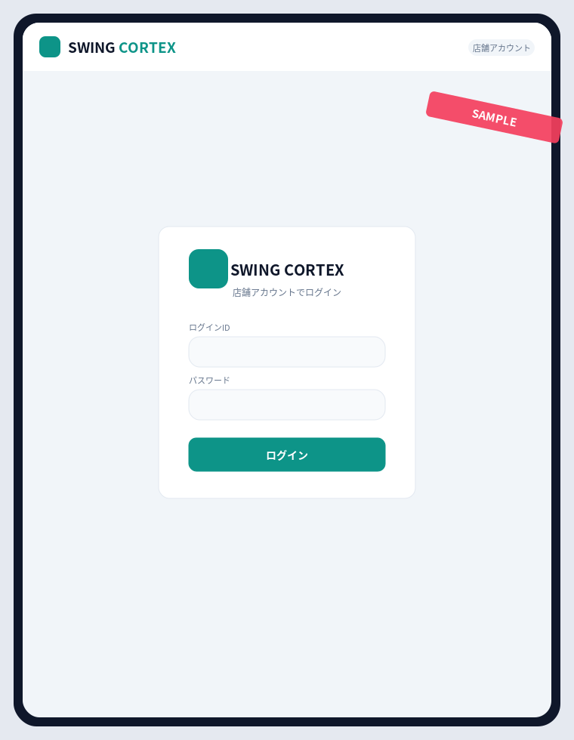
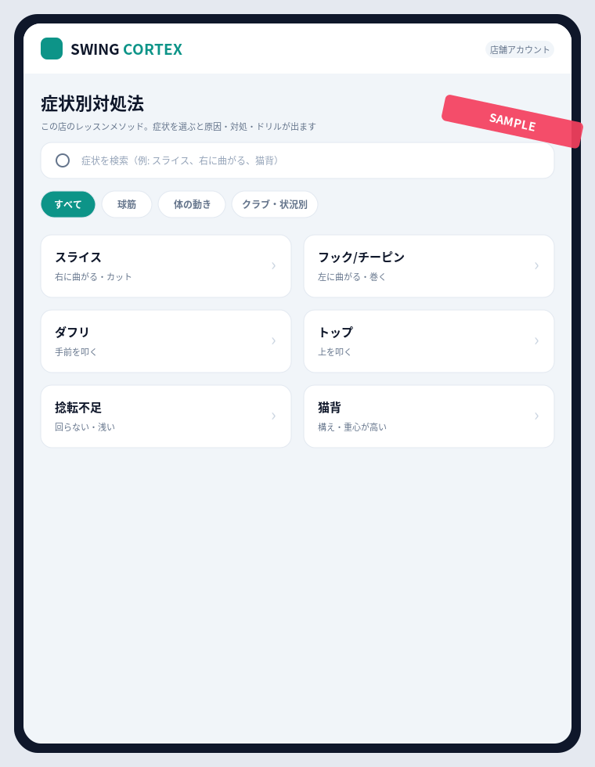
SCREENSHOT GUIDE (1/4)
画面サンプル ＆ 撮影ガイド
赤い SAMPLE は差し替え用の見本です。ガイドに沿ってiPadの実画面を撮影してください。
0
1
ログイン
症状別対処法（トップ）
撮影ガイド
撮影ガイド
ログイン画面全体。ロゴとID/PW欄が見える状態（IDは空でOK）。
検索バー＋カテゴリ＋症状カード一覧が見える状態。
SWING CORTEX · コーチング・アシスタント
6

Slide 7
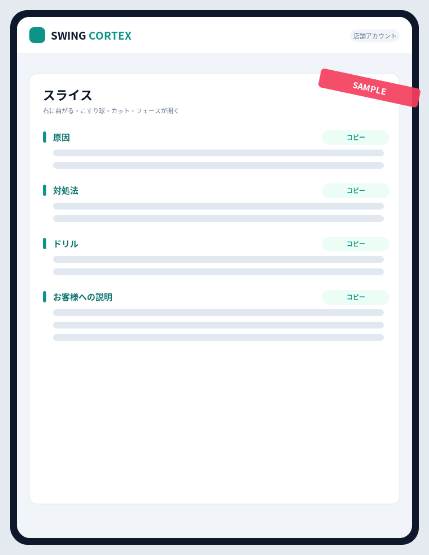
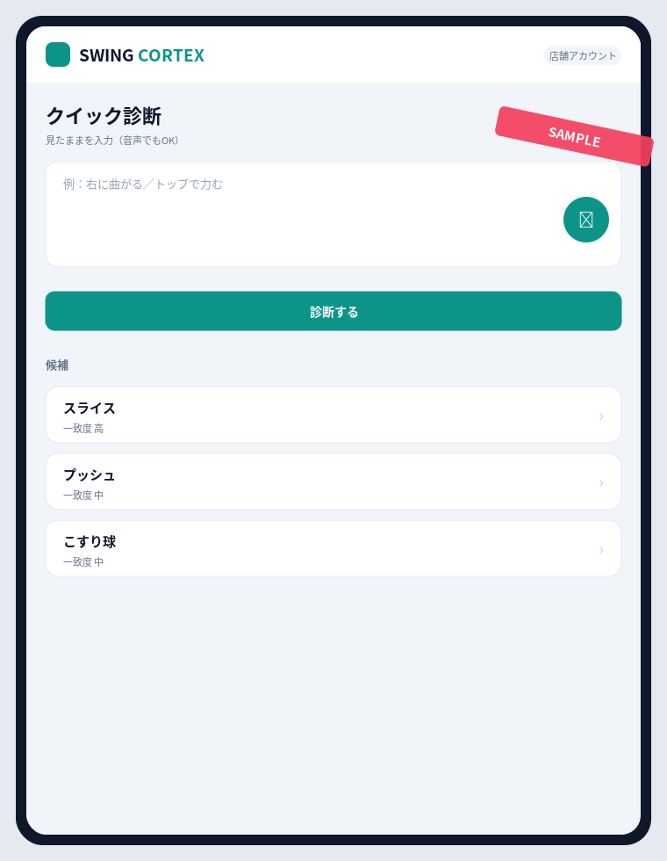
SCREENSHOT GUIDE (2/4)
画面サンプル ＆ 撮影ガイド
赤い SAMPLE は差し替え用の見本です。ガイドに沿ってiPadの実画面を撮影してください。
2
3
症状の詳細シート
クイック診断
撮影ガイド
撮影ガイド
症状を1つ開き、原因・対処・ドリル・説明とコピーが見える。
入力欄・音声ボタン・候補リストが見える状態。
SWING CORTEX · コーチング・アシスタント
7

Slide 8
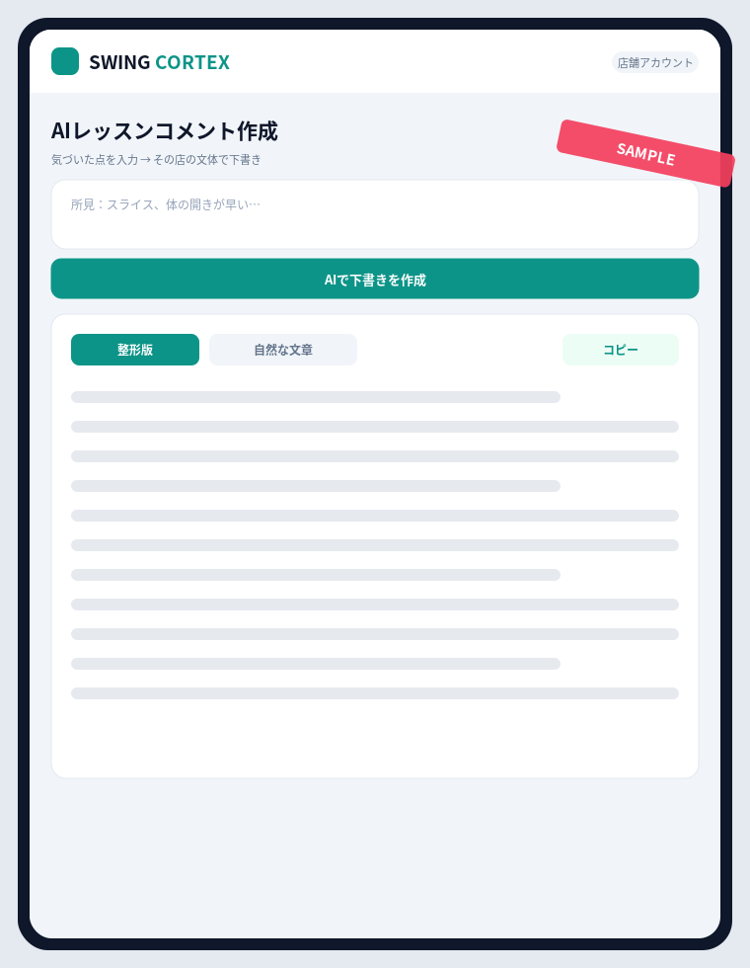
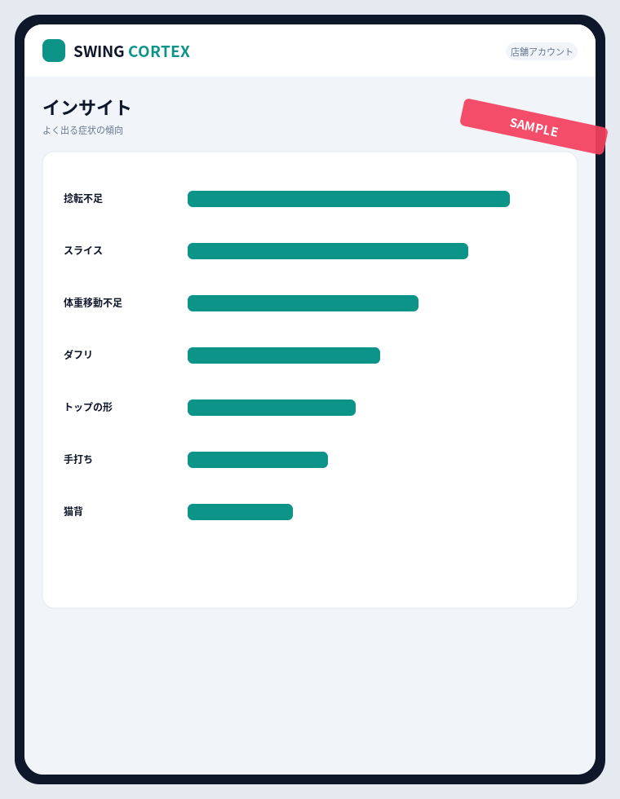
SCREENSHOT GUIDE (3/4)
画面サンプル ＆ 撮影ガイド
赤い SAMPLE は差し替え用の見本です。ガイドに沿ってiPadの実画面を撮影してください。
4
5
AIレッスンコメント作成
インサイト
撮影ガイド
撮影ガイド
下書き生成後、整形版／自然文タブとコピーが見える。
症状の傾向グラフが表示された状態。
SWING CORTEX · コーチング・アシスタント
8

Slide 9
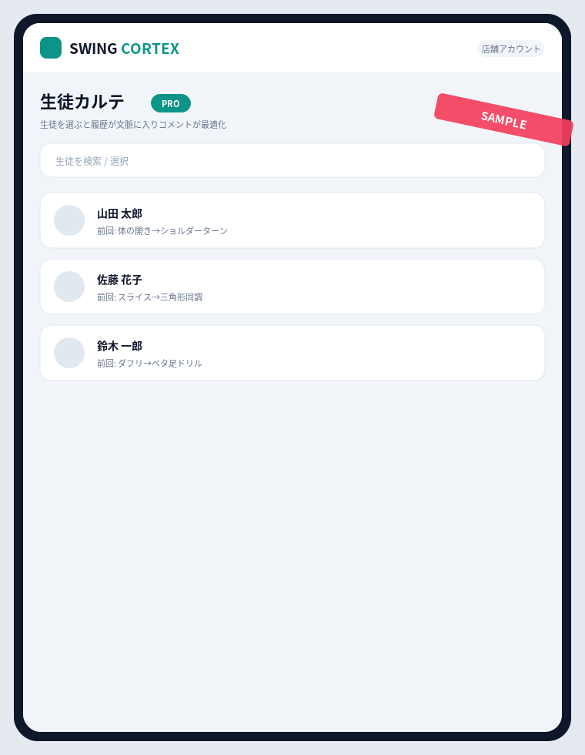
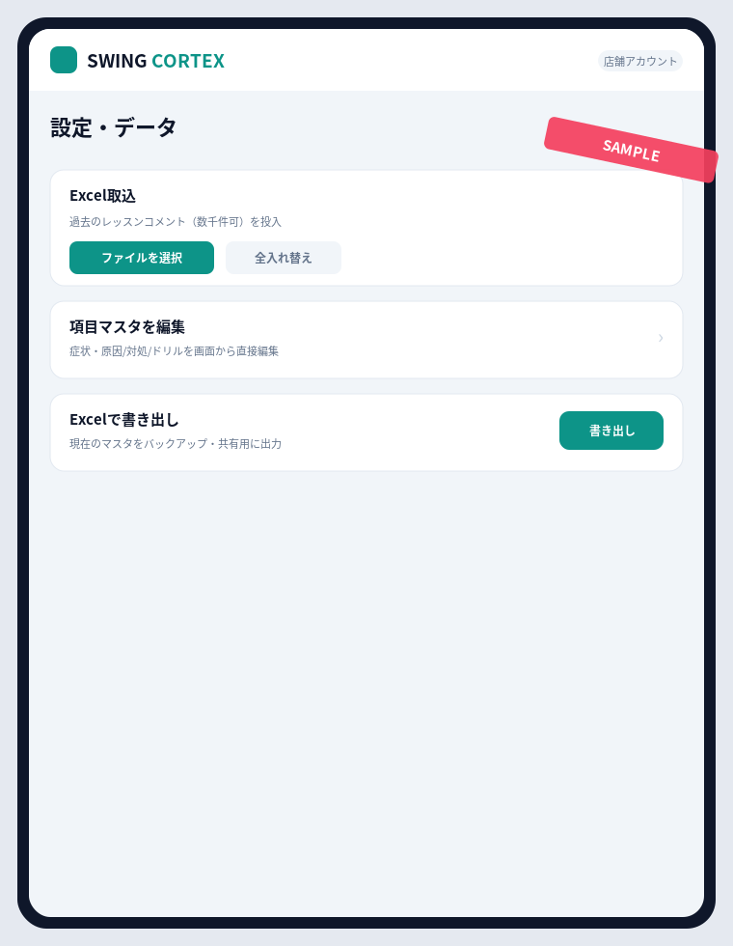
SCREENSHOT GUIDE (4/4)
画面サンプル ＆ 撮影ガイド
赤い SAMPLE は差し替え用の見本です。ガイドに沿ってiPadの実画面を撮影してください。
6
7
生徒カルテ（Pro）
設定・データ
撮影ガイド
撮影ガイド
生徒を選択し、カルテ履歴が並んだ状態。
Excel取込・項目編集・書き出しが見える設定画面。
SWING CORTEX · コーチング・アシスタント
9

Slide 10
EDITIONS
エディション
機能 | Standard | Pro
症状別対処法（その店のメソッド） | ● | ●
クイック診断（短文・音声） | ● | ●
AIレッスンコメント作成 | ● | ●
インサイト（傾向の可視化） | ● | ●
Excel取込／項目編集／書き出し | ● | ●
生徒カルテCRM（パーソナライズ） | — | ●
Standard＝診断とAIコメント作成まで。 Pro＝生徒カルテによるパーソナライズを含む全機能。
SWING CORTEX · コーチング・アシスタント
10

Slide 11
▶ まずはデモで体験
実データが入ったデモ環境で、症状別対処法とAIコメント生成をそのままお試しいただけます。
URL
https://swing-cortex.vercel.app/login
ID
パスワード
demo
yozan1234
※ デモは閲覧・体験用。実導入では店舗ごとに独立したメソッド領域をご用意します。
SWING CORTEX — レッスンの質を、店舗の資産に。

